Slide 1
Презентация на тему «Представление моей игры
«АЭРОХОККЕЙ x ПИН-ПОНГ» на pygame»
Подготовил ученик платформы «Яндекс Лицей»:
Крючков Дмитрий

Slide 2
Введение:
Идея: Создать игру, которая будет сочетать в себе пин понг и аэрохоккей в одном целом. Она будет создана на библиотеке pygame с возможностью изменять скорость мячика и выбором нескольких режимов игры.
Для решения каких задач он создан?
Это приложение time-killer. Оно создано решить проблему избытка времени

Slide 3

Описание реализации
Приложение было создано в стиле объектно ориентированного программирования. Некоторые окна были созданы с помощью PyQT для удобства.
С проекте присутствуют модульность, работа с файлами и сторонняя библиотека arrow, которая предоставляет возможность отслеживать время более проще и быстрее.
Скриншот часов:

Slide 4
Описание игры
АЭРОХОККЕЙ x ПИН-ПОНГ:

Slide 5

При запуске перед вами высветится окно с выбором режима игры:
Нажмите цифру для выбора нужного режима

Slide 6
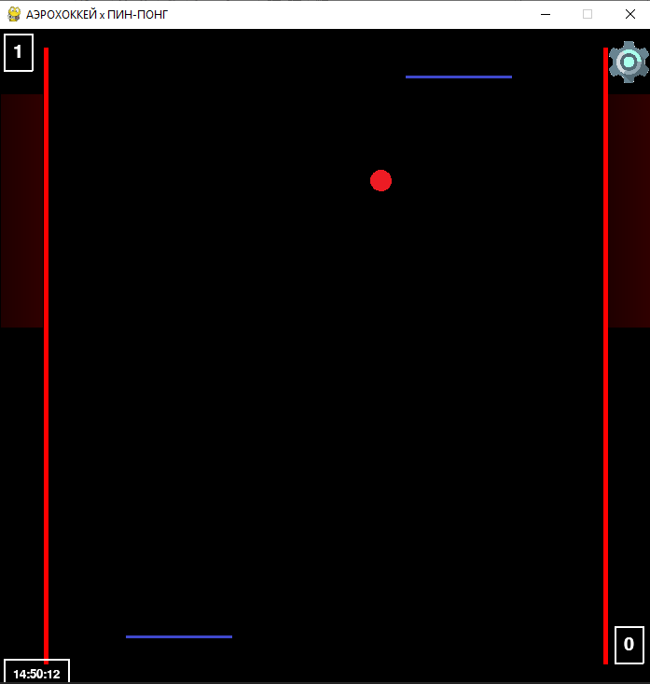
При выборе мультиплеера обе платформы будут двигаться.
Используйте кнопки A-D или стрелочки для перемещения платформ.

Slide 7
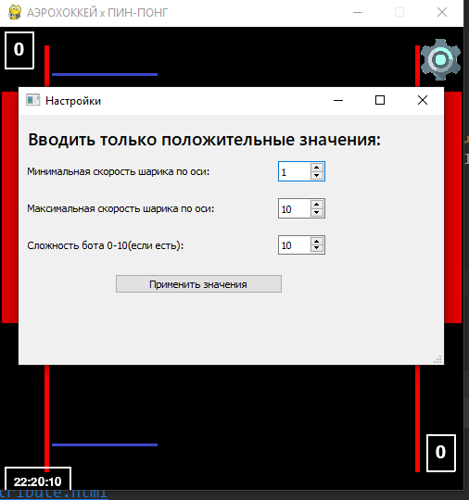
Настройки
Нажав на шестеренку вы можете настроить скорость скорость шарика и сложность бота если он есть

Slide 8
Особенности управления
Для начала игры нажмите пробел и шарик поедет, нажав пробел второй раз шарик вернется на изначальное положение

Slide 9

Раздел «Подробнее»
Т.к. мой проект это не только пин понг, но и аэрохоккей, то можно шайбу останавливать платформой как и в реальной жизни. Нечестно, но реалистично.

Slide 10


Музыкальное оформление
В игре присутствует музыкальное оформление под трек LXST CXNTURY - EVOLUTION

Slide 11





А также анимированные панельки

Slide 13
Вывод
Я создал с помощью pygame игру, которая понравилась моим знакомым.
Я планирую доработать её, добавив возможность увеличить количество мячей и сделав чтобы игра работала как заставка при неактивности(технология screen-saver).

